Slide 1
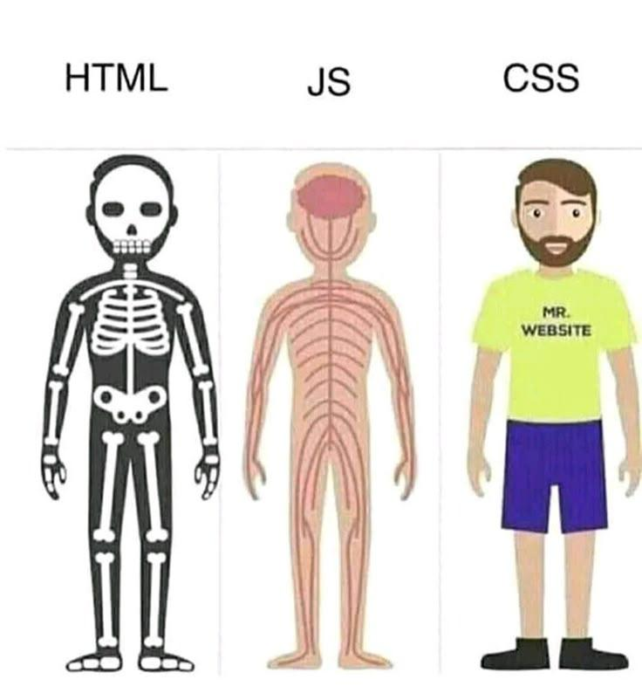
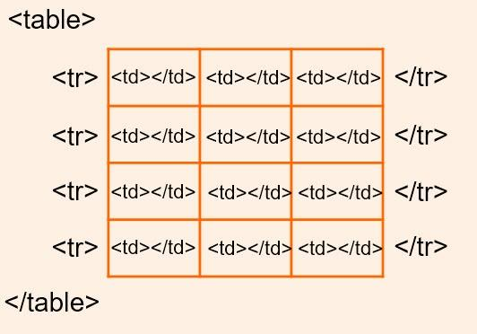
Презентация на тему
“Таблицы HTML”

Slide 2
Введение
Таблицы в HTML — это инструмент для представления данных в структурированном виде. Они позволяют организовывать информацию в виде строк и столбцов.
В 90-х и начале 2000-х многие веб-страницы состояли из десятков вложенных таблиц. Это приводило к тому, что страницы загружались медленно, а браузеры тратили много ресурсов на их рендеринг.

Slide 3
Введение
Современное применение таблиц
✔ Представления финансовых данных (отчеты, таблицы цен) ✔ Отображения расписаний и графиков ✔ Вывода статистики (рейтинги, турнирные таблицы) ✔ HTML-форм в административных панелях

Slide 4

Основные теги таблиц
Тег | Описание
<table> | Определяет таблицу
<tr> | Создает строку таблицы
<td> | Создает ячейку в строке (обычные данные)
<th> | Создает заголовочную ячейку (обычно выделяется жирным)

Slide 5
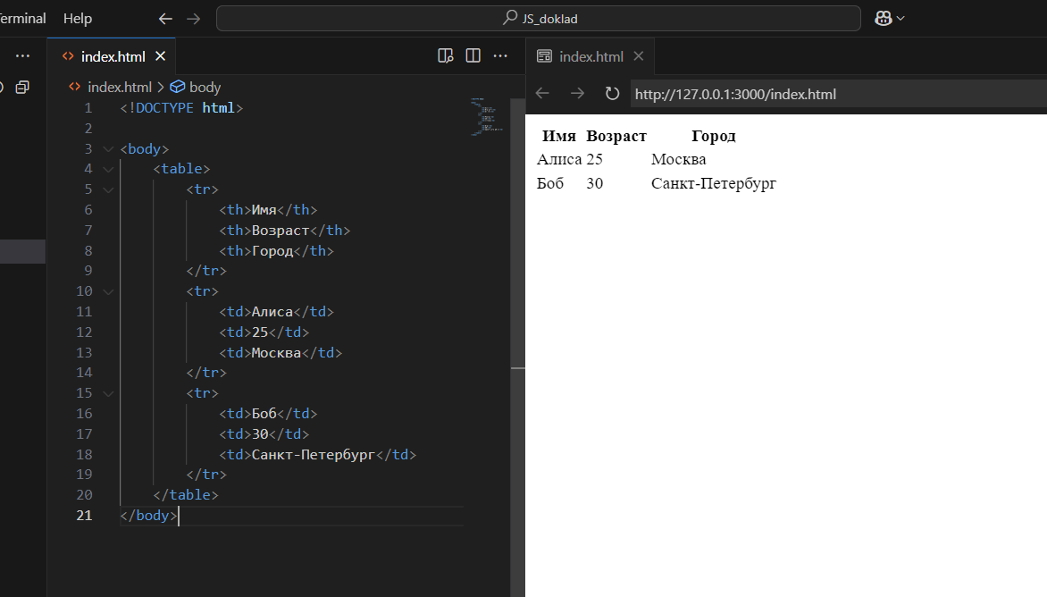

Slide 6

Атрибуты таблицы
Атрибут | Описание | Пример
border | Добавляет рамку таблицы (устарело) | <table border="1">
cellpadding | Внутренний отступ в ячейке (устарело) | <table cellpadding="10">
cellspacing | Расстояние между ячейками (устарело) | <table cellspacing="5">
width | Задает ширину таблицы (лучше использовать CSS) | <table width="100%">

Slide 7
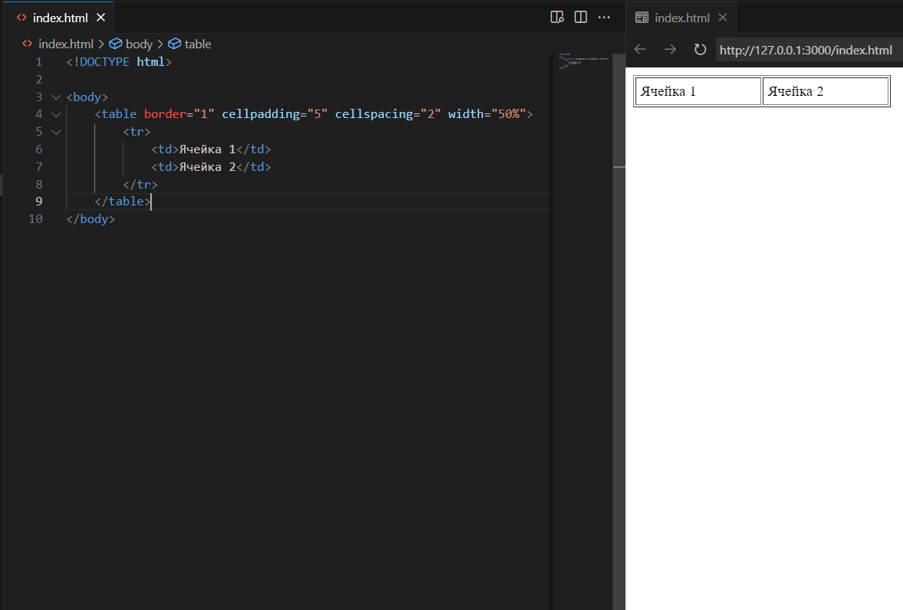

Slide 8
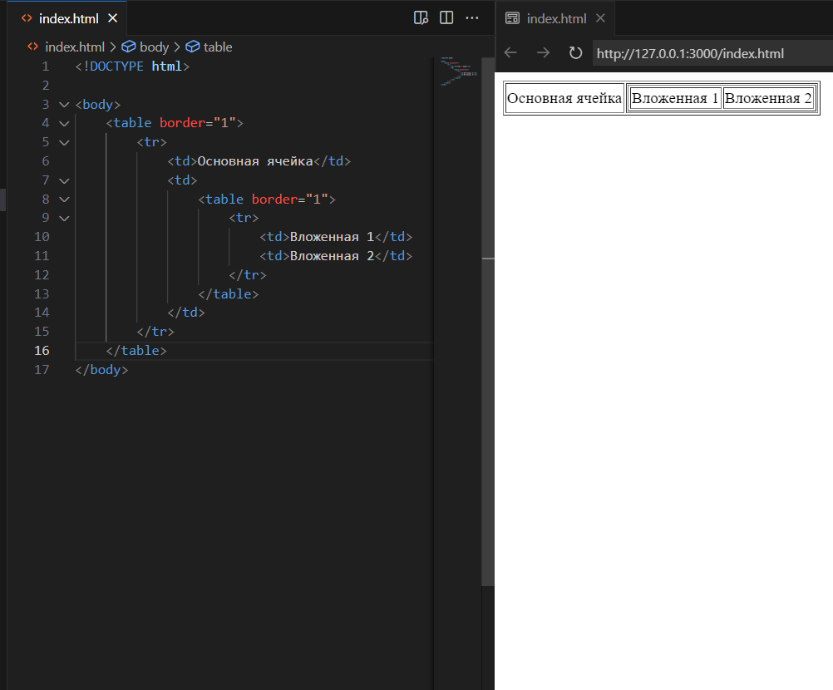

Slide 9

Форматирование таблиц
После создания таблицы важно ее правильно оформить: задать границы, выравнивание, объединение ячеек и стилизацию.
Границы и отступы
По умолчанию границы в таблицах HTML не отображаются, но их можно добавить с помощью CSS.

Slide 10
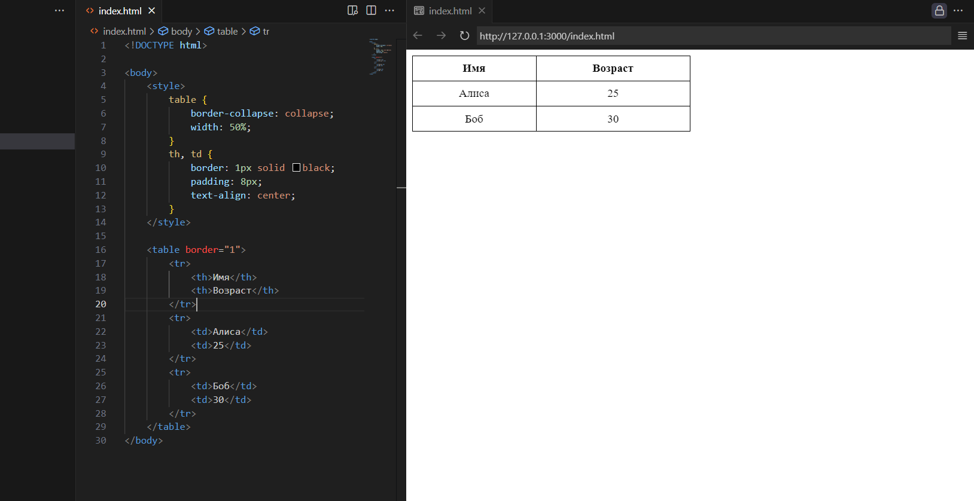

Slide 11
Объединение ячеек
Иногда нужно объединить несколько ячеек в одну. Это делается с помощью атрибутов:
✔colspan — объединяет ячейки по горизонтали. ✔rowspan — объединяет ячейки по вертикали.

Slide 12
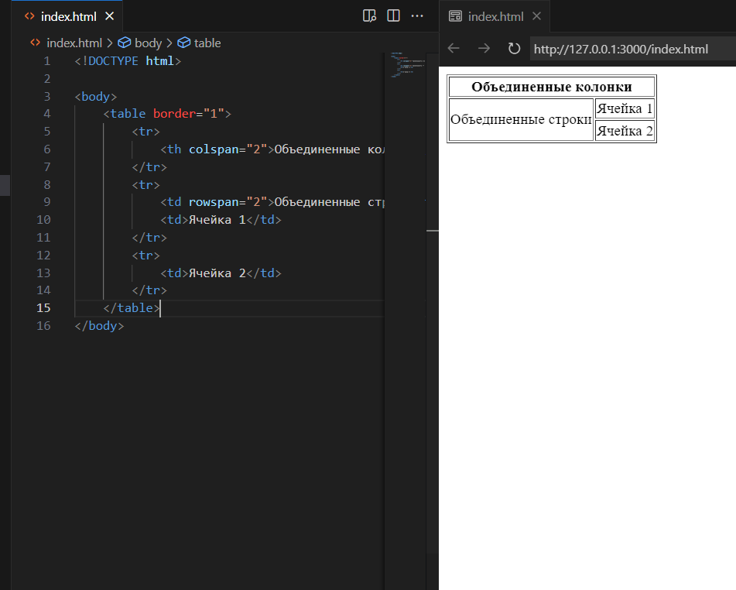

Slide 13

Проблемы стилизации таблиц в CSS
1. Адаптивность Таблицы плохо адаптируются под мобильные экраны, так как колонки жестко привязаны к ширине. Решение:
✔Использование overflow-x: auto; для прокрутки. ✔Преобразование таблицы в "карточки" с display: block; на маленьких экранах.
2. Гибкость размеров Столбцы могут неправильно масштабироваться при width: 100%. Иногда помогает table-layout: fixed;.

Slide 14
Доступность и SEO-оптимизация таблиц
Таблицы могут быть мощным инструментом для представления данных, но без правильной разметки они могут стать сложными для восприятия как пользователями, так и поисковыми системами. В этом разделе разберем, как сделать таблицы доступными для всех и оптимизировать их для SEO.

Slide 15
Доступность таблиц (Accessibility, a11y)
Доступность (a11y) в вебе означает, что контент должен быть понятен и удобен для всех пользователей, включая людей с ограниченными возможностями. Для таблиц это особенно важно, поскольку незрячие пользователи полагаются на программы чтения с экрана (screen readers).

Slide 16

Основные рекомендации для доступных таблиц
Метод | Описание
Использование <caption> | Описывает содержимое таблицы
Использование <th scope="col"> | Определяет заголовки столбцов
Использование <th scope="row"> | Определяет заголовки строк
Использование aria-label | Добавляет альтернативное описание таблицы
Использование summary (устарело) | Ранее использовалось для краткого описания таблицы

Slide 17
SEO-оптимизация таблиц
Поисковые системы, такие как Google, могут обрабатывать таблицы, но важно правильно их разметить.
Как таблицы влияют на SEO?
✔ Упрощают структуру контента – поисковики лучше понимают структурированные данные. ✔ Помогают в Rich Snippets – некоторые таблицы могут попасть в "избранные фрагменты" (featured snippets). ✔ Облегчают восприятие пользователями – структурированные данные проще анализировать. ❌ Могут замедлять загрузку – если таблица слишком большая. ❌ Плохо адаптируются для мобильных устройств – если не использовать адаптивный дизайн.

Slide 18
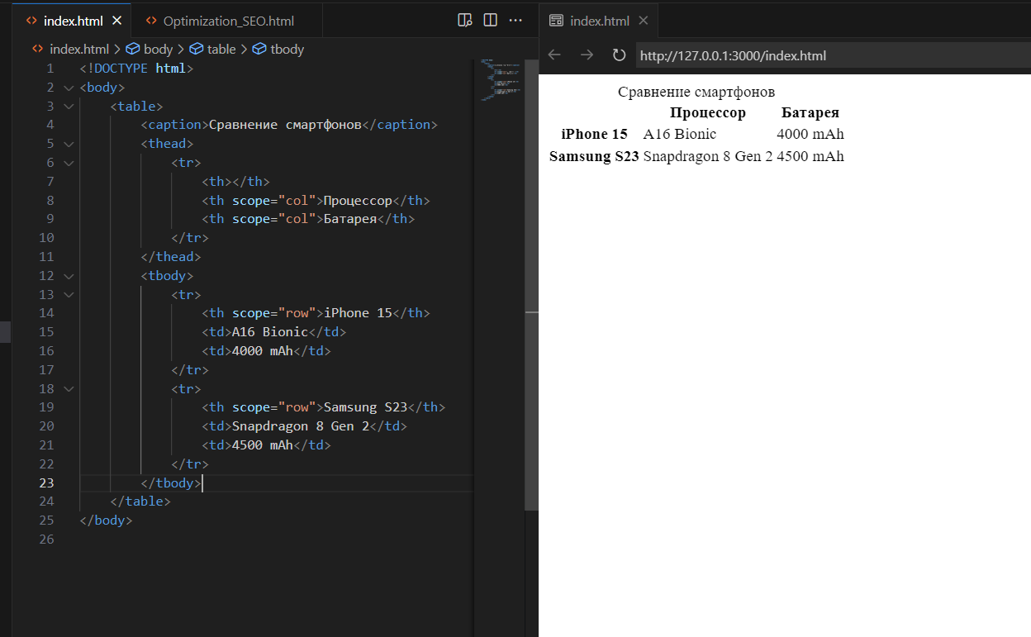

Slide 19
JavaScript и таблицы
📌 JavaScript часто используется для:
✔ Динамического создания и изменения таблиц. ✔ Добавления интерактивных функций (сортировка, фильтрация). ✔ Реализации загрузки данных (AJAX, Fetch API).

Slide 20
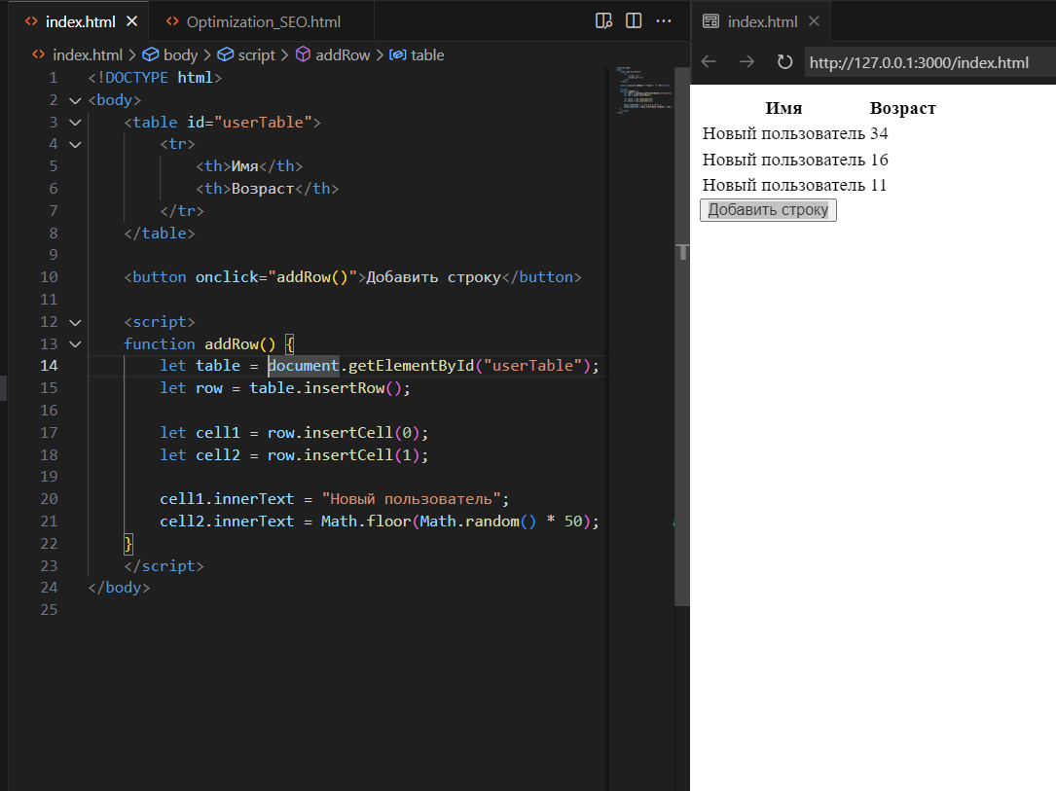

Slide 21
CSS Grid vs. Таблицы
Хотя таблицы (<table>) предназначены для отображения табличных данных, в верстке интерфейсов веб-сайтов разработчики часто отдают предпочтение display: grid.
Почему Grid удобнее?
Функция | Таблицы | CSS Grid
Гибкость | Ограничена | Очень высокая
Адаптивность | Требует много кода | Проще управляется через grid-template-areas
Манипуляции | Только с JavaScript | Можно менять разметку без JS
Производительность | Медленнее при сложных таблицах | Оптимизирована

Slide 22

Заключение
Таблицы в HTML предназначены для представления структурированных данных, но их использование сопряжено с проблемами доступности, адаптивности и SEO. Для улучшения доступности следует применять элементы <caption>, <th>, атрибуты scope и headers, а также уделять внимание стилизации и структурированным данным. Однако таблицы не подходят для верстки макетов — для этого лучше использовать современные методы CSS, такие как Flexbox и Grid, которые обеспечивают гибкость и адаптивность, избегая ограничений таблиц.

